Slide 1
Absentisme a les aules universitàries
Causes, perfils i predicció

Slide 2
Estructura del TFG
01
Preprocessament i EDA
05
Anàlisi textual
02
Anàlisi Factorial (EFA)
06
Fuzzy Clustering + Profiling + KNN
03
Models explicatius (Logit i SEM)
07
Pròxims passos: Shiny App
04
03
04
Models Predictius (RF, XGBoost, SVM)

Slide 3
01
Preprocessament i Anàlisi Descriptiva

Slide 4
Preprocessament i EDA
n = 342
Enquesta pròpia
R
Mostra: 342 estudiants universitaris, enquesta dissenyada ad hoc sobre hàbits d'assistència i factors relacionats.
Variable dependent binària: REGULAR (assistència ≥ 80%) vs. IRREGULAR. Distribució: ~51% irregulars / ~49% regulars — mostra prou equilibrada.
Bloc d'IA: 7 ítems sobre ús de la IA com a eina d'estudi (hàbit, comprensió, rendiment, PDFs, substitució, atenció, confiança).
Bloc motivació: desmotivació pedagògica, força major, autogestió del temps.
Bloc estratègies d'estudi: qualitat docent, avaluació, grups reduïts, dinàmica de classe.
Variables de control: curs, gènere, dedicació, desplaçament, nota mitjana.
Imputació mínima (casos complets elevats). Escales Likert 1–7 tractades com a ordinals.

Slide 5
02
Anàlisi Factorial Exploratòria (EFA)

Slide 6
EFA — Reducció de dimensionalitat
fa() obliqua
Polychoric
4 factors
Objectiu: resumir els ítems de motivació, estratègies i ús de la IA en factors latents interpretables.
Mètode: correlació policòrica (ítems ordinals: correlació subjacent). Criteris: càrregues ≥ 0.40 (relació de les variables amb els factors) i comunalitat ≥ 0.30 (proporció de variabilitat d’una variable que queda explicada pels factors).

Slide 7
EFA — Factors motivacionals
3 factors
4 factors
MOT_DESMOTIVACIO
Classes massa teòriques
Paper de l’alumnat passiu
Classes avorrides
Percepció de mala explicació del professor/a
Amics no van a classe
Associació amb assistència negativa
MOT_AUTOGESTIO
Preferència per l’aprenentatge autònom
Material del CV suficient
Percepció de que la classe no ajuda a aprovar
Associació amb assistència negativa
MOT_FORCA_MAJOR
Obligacions familiars
Problemes salut
Feina
Associació amb assistència positiva

Slide 8
EFA — Factors de les estratègies
4 factors
4 factors
EST_QUALITAT_DOC
Bona explicació del professor/a
Bon ritme d’explicació
Bon clima
No hi ha associació significativa amb l’assistència
EST_AVALUACIO_AC
Activitats d’AC
Pes de l’AC en la nota final
Participació activa
No hi ha associació significativa amb l’assistència
EST_TEMPS_CLASSE
Classes més curtes
Es fan descansos
No hi ha associació significativa amb l’assistència
EST_GRUPS_REDUITS
Grups reduïts
No hi ha associació significativa amb l’assistència

Slide 9
EFA — Factors de l’ús de la IA
2 factors
Millors resultats amb les variables crues, amb factors perd significació als models
IA_EINA_ESTUDI
Ajuda a comprendre millor
S’utilitza habitualment
PDFs per entrenar-la
Millora el rendiment acadèmic
Associació amb assistència negativa
IA_SUBSTITUCIO
Manca d’atenció a classe perquè després ho explica la IA
Confiança en les seves respostes
Substitueix la necessitat d’anar a classe
Associació amb assistència negativa

Slide 10
03
Models explicatius

Slide 11
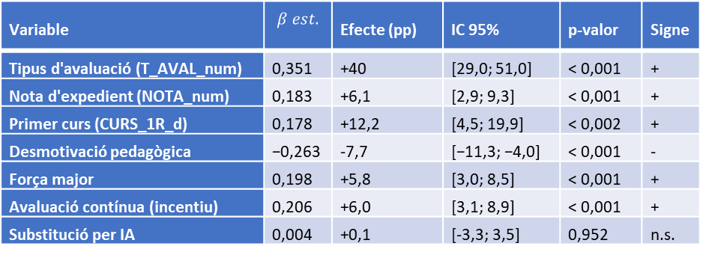
SEM — Estructura causal de l'absentisme
lavaan
WLSMV
CFI=0.961
Objectiu: anar més enllà de la correlació i modelar relacions causals entre factors latents i assistència.
Estimador WLSMV (robust per a variables ordinals). Ajust final: CFI = 0.961, RMSEA = 0.048, SRMR = 0.071 → EXCEL·LENT.
Variable | $$β est.$$ | Efecte (pp) | IC 95% | p-valor | Signe
Tipus d'avaluació (T_AVAL_num) | 0,351 | +40 | [29,0; 51,0] | < 0,001 | +
Nota d'expedient (NOTA_num) | 0,183 | +6,1 | [2,9; 9,3] | < 0,001 | +
Primer curs (CURS_1R_d) | 0,178 | +12,2 | [4,5; 19,9] | < 0,002 | +
Desmotivació pedagògica | −0,263 | -7,7 | [−11,3; −4,0] | < 0,001 | -
Força major | 0,198 | +5,8 | [3,0; 8,5] | < 0,001 | +
Avaluació contínua (incentiu) | 0,206 | +6,0 | [3,1; 8,9] | < 0,001 | +
Substitució per IA | 0,004 | +0,1 | [-3,3; 3,5] | 0,952 | n.s.

Slide 12
Logit Explicatiu — Factors que determinen assistir
Selecció BIC
AME
Efectes marginals
Objectiu: identificar els determinants individuals de l'assistència amb un model interpretable.
Selecció de variables per BIC (penalitza complexitat). Es comproven termes quadràtics i interaccions rellevants.
Variable més important: IA_SUBST — efecte marginal negatiu (AME ≈ −0.08)
Pseudo-R² McFadden ≈ 0.27. AUC test = 0.856. Bon poder discriminant com a model explicatiu.
Variable | OR | Ic (95%) | AME
MOT_DESMOTIVACIO | 0,472*** | [0,331; 0,674] | −8,6 pp
IA_SUBST_num | 0,687*** | [0,580; 0,813] | −6,3 pp
MOT_FORCA_MAJOR | 1,428** | [1,092; 1,868] | +5,9 pp
EST_AVALUACIO_AC | 1,542** | [1,161; 2,047] | +7,2 pp
NOTA_num | 1,624** | [1,169; 2,255] | +8,1 pp
CURS_1R | 2,679** | [1,376; 5,220] | +18,7 pp
T_AVALContinuada | 8,232** | [2,138; 31,700] | +35,5 pp
MOT_DESMOTIVACIO:CURS_1R | 2,792** | [1,407; 5,540] | -
Notes:
Odds ratio: quocient entre probabilitat de regular respecte irregular. Si és < 1 -> més poder irregular
AME: quants pp canvia la probabilitat de ser regular quan la variable augmenta en una unitat fet per cada individu. Llavors després es fa la mitjana.

Slide 13
Comparació Logit vs SEM
AME
Efectes marginals
Variable | Direcció SEM | Direcció Logit | Consistent
T_AVAL_num | + | + | Sí
DESMOTIVACIO_PEDAG | - | - | Sí
AVALUACIO_AC | + | + | Sí
NOTA_num | + | + | Sí
CURS_1R_d | + | + | Sí
FORCA_MAJOR | + | + | Sí
IA_SUBSTITUCIO | No significatiu | - | Parcial
Notes:
Odds ratio: quocient entre probabilitat de regular respecte irregular. Si és < 1 -> més poder irregular
AME: quants pp canvia la probabilitat de ser regular quan la variable augmenta en una unitat fet per cada individu. Llavors després es fa la mitjana.

Slide 14
04
Models de Machine Learning Predictius

Slide 15
Comparació de models ML
Model | AUC test | Balanced Acc | F1
Random Forest-A | 0.892 | 0.835 | 0.817
CatBoost | 0.862 | 0.859 | 0.872
XGBoost | 0.871 | 0.768 | 0.735
SVM-RBF | 0.849 | 0.749 | 0.725
Logit predictiu | 0.856 | 0.725 | 0.645
Millor model global: CatBoost però no s’inclou al treball perquè té overfitting, hauria d’incloure’l?
Random Forest-A millor AUC brut (0.892) → és el model seleccionat perquè no té overfitting Variables top: IA_SUBST, NOTA_num, N_ASSIG, IA_ATENC, CURS_1R.
Llindar de classificació amb corba Precision – Recall: maximitzar precisió (controlar FP als que direm que són regulars i no ho són → no donem cap solució i no aniran a classe), la pregunta és: com de car seria tenir FN: oferir una solució al que anirien a classe igualment?

Slide 16
05
Anàlisi textual

Slide 17
Anàlisi textual i de sentiments
AME
Efectes marginals
A les experiències positives, les paraules dominants són professor i explicava: res rellevant
A les experiències negatives, predominen professor, leer i aburridas — la passivitat i la manca de pràctica concentren el discurs crític.
A les propostes de motivació, el tema més freqüent (50 de 112 respostes) és l'escepticisme i desvinculació. De manera que la meitat dels estudiants no proposa cap millora concreta, simplement no veu el valor d'anar a classe.
L'anàlisi de sentiment (lèxic NRC) no detecta diferències significatives entre regulars i irregulars (p > 0.46). Els dos grups escriuen amb càrrega emocional similar, cosa que reforça que l'absentisme és racional, no emocional.

Slide 18
06
Fuzzy Clustering i Profiling

Slide 19
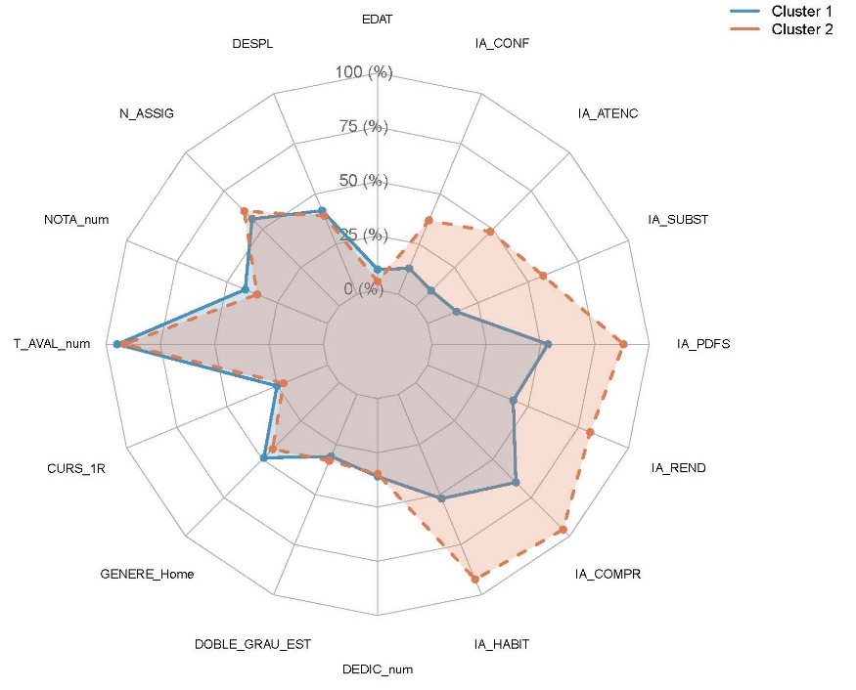
Fuzzy Clustering — Dos perfils d'estudiant
Cluster 1 — Assistència moderada-alta
Cluster 2 — Assistència irregular
n = 167 (48.8%)
P(ASSIST) mitjana = 74.4% · mediana = 85.0%
Ús d'IA baix (IA_SUBST ~ 1.7)
Nota mitjana lleugerament superior
Desplaçament llarg (52 min)
Menor desmotivació pedagògica
n = 175 (51.2%)
P(ASSIST) mitjana = 66.5% · mediana = 70.0%
Ús d'IA elevat (IA_SUBST ~ 4.0)
Nota acadèmica inferior
Desplaçament menor (46 min)
Més desmotivació pedagògica i menys autogestió

Slide 20
Conclusions principals
L'ús de la IA com a substitut de la classe és el factor més determinant de l'absentisme — efecte consistent al logit, SEM i ML.
1
La desmotivació pedagògica té un efecte directe i mediador sobre l'assistència (via percepció de l'avaluació contínua).
2
3
Es detecten dos perfils clars: estudiant «no-IA, regular» vs. «alta-IA, irregular» — diferència estadísticament molt significativa (p < 0.0001).
L'absentisme no s'explica per factors logístics: ni el desplaçament, ni la càrrega d'assignatures, ni el gènere. És un fenomen de percepció del valor de la classe.
4
5

Slide 21
07
Pròxims passos: Shiny App

Slide 22
Shiny App — Visualitzador interactiu de resultats
Predicció individual
Implementació
Introduir les característiques d'un estudiant (amb variables observables abans de començar el curs) i obtenir la probabilitat d'absentisme + cluster assignat.
Aquesta és la gran pregunta: qui utilitzaria aquest recurs? Personal administratiu, docents, personal més tècnic...?
Importància de variables
Solucions personalitzades
La idea és dir les característiques (no observables per l’individu nou) dels veïns més propers de cada clúster per veure quins factors faran que no vagi a classe.
Quines solucions es poden oferir?

